Slide 1
Tài liệu lưu hành nội bộ HUBT
Xây dựng ứng dụng mã nguồn mở - Joomla
nvn

Slide 2
3.1. Giới thiệu Joomla
- Joomla! là một hệ quản trị nội dung nguồn mở, được cung cấp miễn phí theo giấy phép GNU.
- Joomla được phát triển từ Mambo, được viết bằng ngôn ngữ PHP và kết nối tới cơ sở dữ liệu MySQL.
- Joomla! được sử dụng ở khắp mọi nơi trên thế giới, từ website cá nhân cho tới những hệ thống website doanh nghiệp có tính phức tạp cao, cung cấp nhiều dịch vụ và ứng dụng.
- Joomla! có thể dễ dàng cài đặt, quản lý, có độ tin cậy cao.

Slide 3
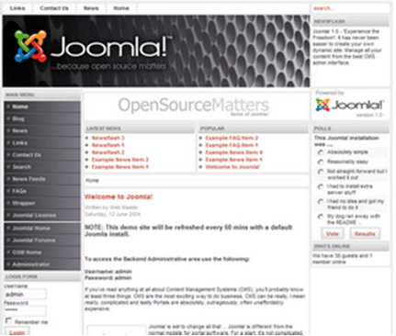
Hình 3.2: Trang chủ mặc định sau khi cài đặt Joomla! 1.0.11

Slide 4
Ứng dụng:
- Các cổng thông tin điện tử hoặc các website doanh nghiệp
- Thương mại điện tử trực tuyến
- Báo điện tử, tạp chí điện tử
- Website của các doanh nghiệp vừa và nhỏ
- Website của các cơ quan, tổ chức phi chính phủ
- Website các trường học
- Website của gia đình hay cá nhân
- …

Slide 5
3.1.1. Cài đặt Joomla
Cần những gì để tạo Website cài đặt bằng Joomla
1. Bộ cài đặt Joomla.
2. Phần mềm tạo Webserver như: Xampp, Vertrigo, Wampp… nếu cài đặt trên Localhost
3. Hosting nếu bạn muốn cài đặt online trên mạng Internet để làm blog cá nhân, trang bán hàng,…

Slide 6
Các bước cài đặt Joomla 2.5 trên Localhost.
Bước 1: Cài đặt Webserver để chạy Website trên Windows
(Sử dụng XAMPP để làm hướng dẫn.)
Bước 2: Copy mà nguồn vào thư mục htdocs.
Sau khi đã làm hoàn tất Bước 1. Bạn copy bộ mã nguồn Joomla 2.5 và thư mục theo đường dẫn sau: C:\xampp\htdocs. Tạo thư mục tên Joomla và tiến hành tiếp giải nén mã nguồn Joomla vào đây.
Bước 3: Thực hiện cài đặt Joomla

Slide 7
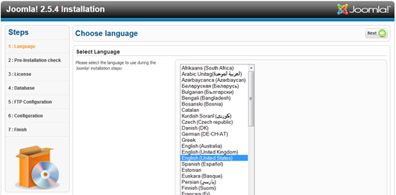
(Bước 3) 1 – Bạn mở trình duyệt bất kì, truy cập địa chỉ: localhost/Joomla. Giao diện cài đặt joomla hiện lên. Bạn chọn (Language) Ngôn ngữ rồi nhấn (Next) Tiếp theo.

Slide 8
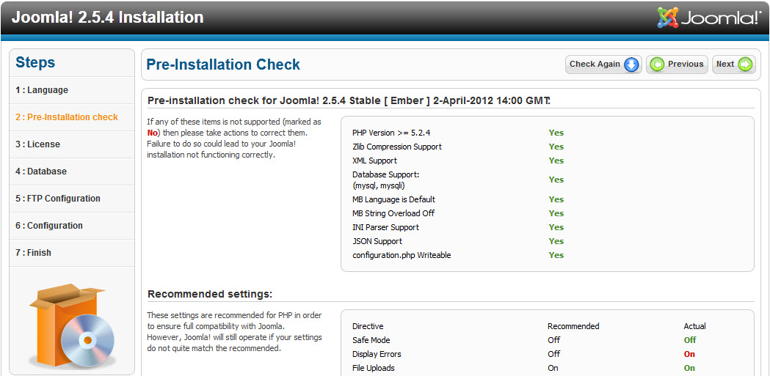
2 – Bước kiểm tra trước khi cài đặt, Joomla sẽ tự động kiểm tra các thành phần hỗ trợ của webserver cho Joomla. Chọn Tiếp theo.

Slide 9
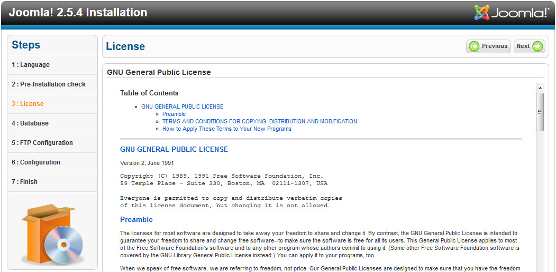
3 – Bước Giấy phép GNU General Public để tham khảo thêm giấy phép hoạt động của Joomla. Tiếp theo.

Slide 10
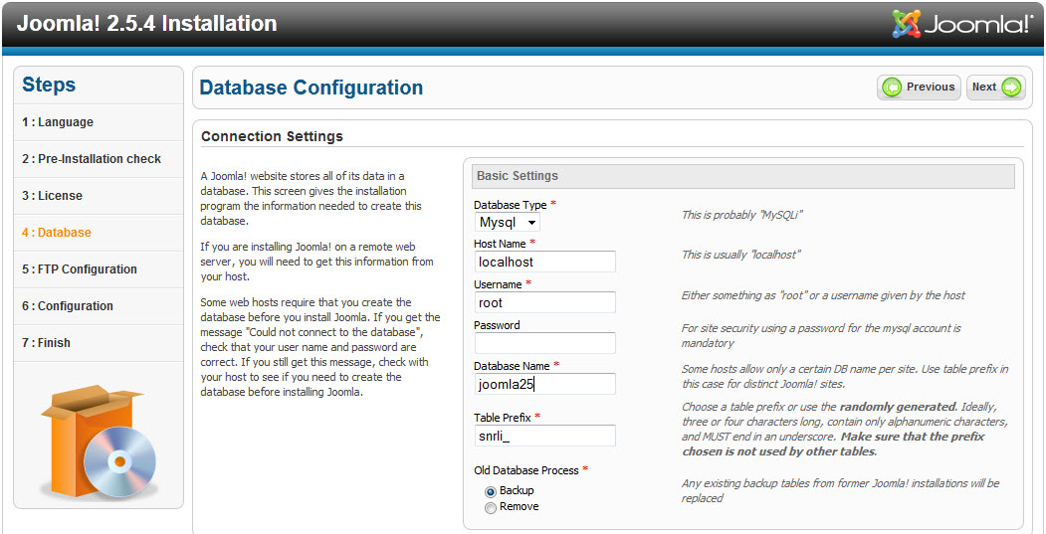
4 – Bước Cấu hình cơ sở dữ liệu.
Database Configuration, các tham số về cơ sở dữ liệu sẽ được yêu cầu.
User này là một MySQL administrator và có thể làm mọi thứ trong hệ thống MySQL.
Các tham số có thể được nhập như mẫu dưới đây:
- Host Name: localhost
- User Name: root
- Password: để trống
- Database Name: Tên mà bạn đã tạo ra trong Localhost/Phpmyadmin

Slide 11
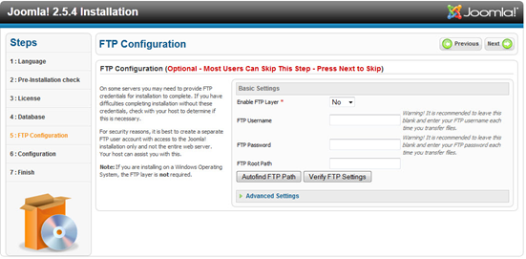
5 – FTP Configuration (cấu hình FTP)

Slide 12
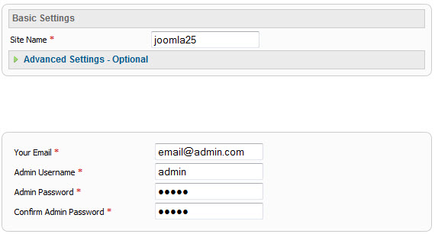
6 - Configuration (cấu hình chung)
- Tên trang:
- Địa chỉ hòm thư điện thử:
- Tên đăng nhập quản trị:
- Mật khẩu quản trị:
- Xác nhận mật khẩu quản trị: xác nhận mật khẩu.

Slide 13
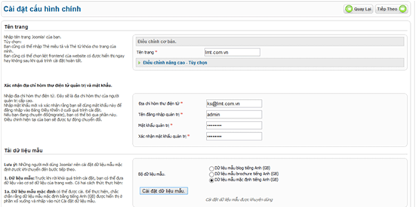
Ở phần dữ liệu mẫu: Nếu bạn chưa biết gì về Joomla bạn nên nhấn vào Cài đặt dữ liệu mẫu. Và Chọn Tiếp Theo.

Slide 14
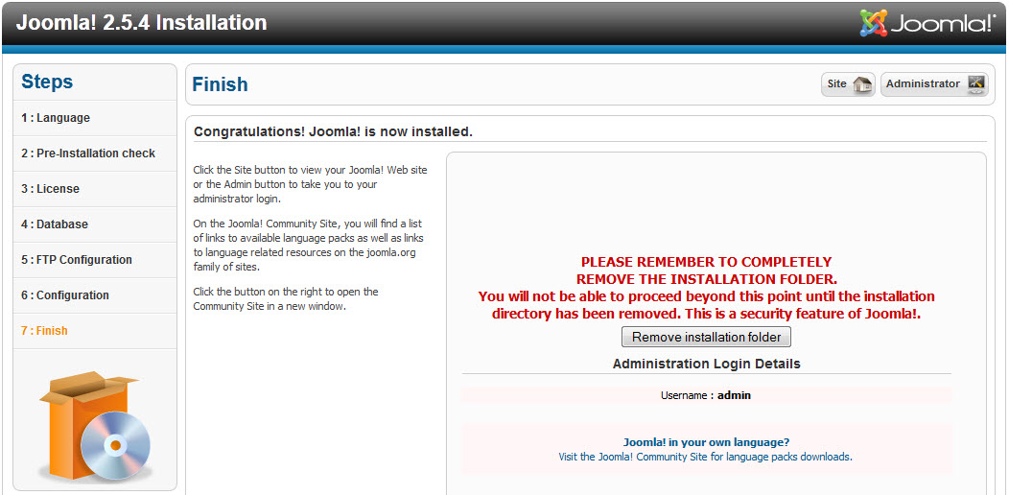
7 - Completion (hoàn thành)

Slide 15
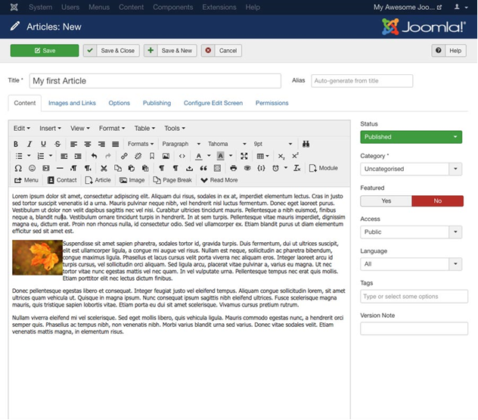
3.1.2. Quản trị Joomla
Sau khi cài đặt xong, ta đã có phần mềm ứng dụng website
Gồm 2 đường dẫn:
1. Là sản phẩm web hiển thị cho người dùng.
2. Là trang quản trị thay đổi nội dung cho web đó.
1. Thêm bài viết
Từ trang quản trị -> Content -> quản lý bài viết -> Add new article

Slide 16
Gán bài viết vào Menu
Một khi bài viết đã được tạo ra, nó sẽ xuất hiện trong phần Latest Articles. Nếu bạn muốn liên kết nó với trình đơn chính của trang web, hãy làm theo các bước sau:
Bấm vào tab Menu
Rê chuột tới Main Menu, chọn vào Add new menu item
Nhập vào phần tiêu đề cho menu. Ví dụ: My Article
Chọn loại menu, do đây là một dạng bài viết nên chọn vào Articles
Do cần chọn bài biết mới thêm vào, hãy bấm Single Article
Bấm Select ở bài viết cần thêm
Chọn Save để lưu lại

Slide 17
2. Thêm Joomla Components
Joomla có khá nhiều components được xây dựng sẵn để tạo các loại trang chuyên dụng một cách dễ dàng như: danh bạ, tìm kiếm, tìm kiếm thông minh, nguồn cấp dữ liệu tin tức, liên kết web,…
Ví dụ: để tạo một trang lấy tin từ một website khác, đến Components chọn News Feeds > New
Trong trang mới, thực hiện điền các thông tin cần thiết như tên, URL tới nguồn tin muốn hiển thị và bấm Save để lưu lại.

Slide 18
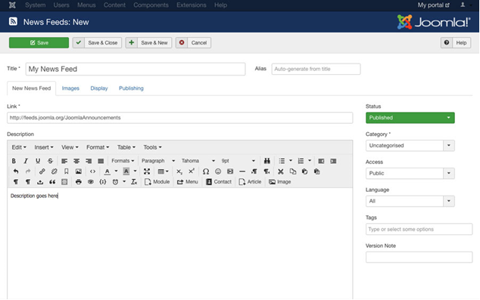
Có rất nhiều các component được tìm thấy ở menu Components, cách sử dụng tương tự như trên. Bạn sẽ có thể thiết lập chúng chỉ trong vài cú click chuột.

Slide 19
3. Thêm Joomla Categories
Joomla có hệ thống categories cho phép bạn phân loại nội dung của mình một cách hiệu quả. Mỗi khi tạo bất kỳ nội dung mới nào bạn có thể chỉ định một category nó.
Để thêm category mới:
Từ trang admin, bấm chọn Content
Trong Categories, chọn vào Add New Category
Thêm bí danh, tiêu đề, mô tả và nhấn Save. (Lưu ý: bí danh và mô tả là tùy chọn)
Bấm Save lần nữa để thực hiện thêm category mới

Slide 20
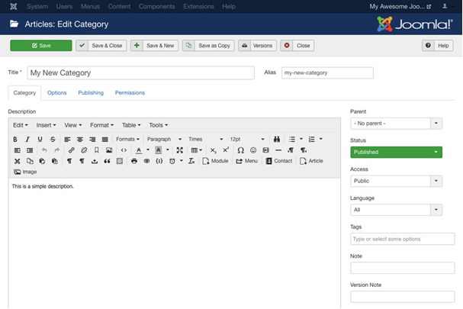

Slide 21
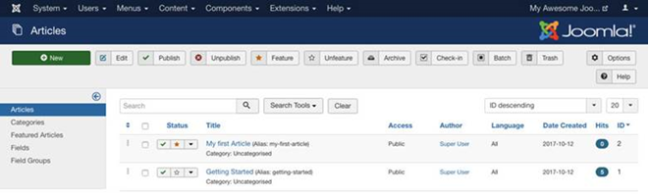
4. Tạo bài viết nổi bật
Bạn có thể tạo trang chứa các nội dung tổng hợp dựa trên các thuộc tính gần giống nhau

Slide 22
- Bước đầu tiên là đánh dấu các articles (bài viết) là nổi bật ( vào Content và sau đó nhấp vào Articles, nhấp vào ngôi sao bên cạnh bài viết đó).
- Để hiển thị các bài viết nổi bật trên trang được liên kết trong menu, hãy thực hiện theo các bước sau:
Tạo một menu mới bằng cách vào Menus > Main Menu
Bấm vào Add New Menu
Bấm Select để chọn loại menu
Tại mục chọn loại menu, bấm vào articles và chọn vào mục bài viết nổi bật
Đánh tên menu, ví dụ như: Featured Articles
Bấm Save để thực hiện

Slide 23
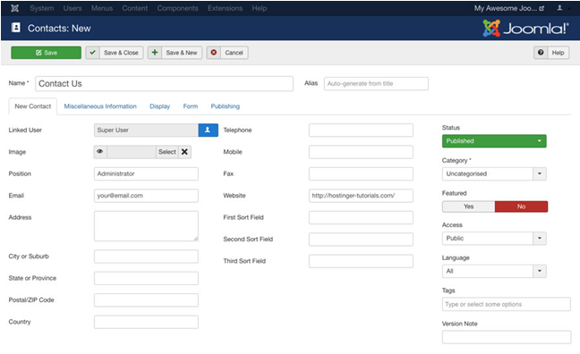
5. Tạo trang liên hệ
Nhận phản hồi từ khách truy cập/khách hàng/khách hàng tiềm năng là một việc làm thường xuyên của các chủ trang web. Với mục đích này, việc có một trang liên hệ sẽ rất quan trọng.

Slide 24
Đầu tiên, bạn cần tạo mới một trang liên hệ. Vào Components, chọn Contacts và sau đó bám chọn New
Thêm tên, thông tin liên hệ cho form của bạn. Nếu bạn muốn thêm các miêu tả, hảy sử dụng tab Miscellaneous Information
Khi đã thực hiện xong, bấm Done để lưu lại.
Để bật form liên hệ này, bạn chỉ cần thêm nó vào Menu, việc thực hiện tương tự như thêm article mới vào menu.

Slide 25
6. Dùng Banner
Banners component có thể dùng để quản lý hình ảnh hoặc HTML banners. Các bước thực hiện như sau:
Đầu tiên, chúng ta cần tạo một banner. Vào Components > Banners > Banners
Bấm vào nút New ở phía trên bên trái.
Ban sẽ cần chọn tên banner, chúng tôi khuyên bạn nên đặt tên có ý nghĩa cụ thể để dễ dàng sắp xếp sau này.
Tải lên hình ảnh của bạn (có thể tùy chọn đặt thông số chiều cao, chiều rộng)
Khi hoàn tất, bấm Save để lưu lại
Bây giờ, để hiện thì banner này, bạn cần xuất bản nó dưới dạng một module mới.
Vào Extensions > Module Manager, bấn New
Một danh sách các module sẽ xuất hiện, chọn vào Banners
Chọn tiêu đề và vị trí cho module mới. Bấm Save khi đã thực hiện hoàn tất.

Slide 26
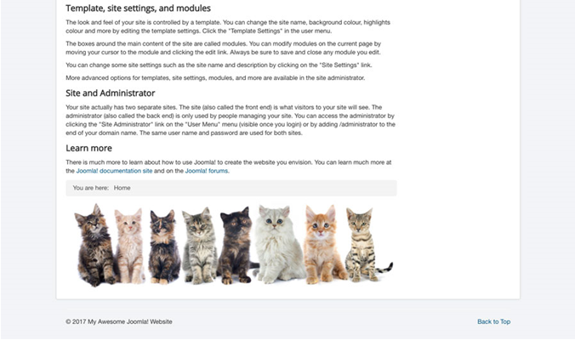
Ví dụ: chúng tôi thêm một banner hình mèo con ở phần footer của Joomla như hình sau

Slide 27
7. Cài đặt Joomla Extensions
Thư viện extensions (phần mở rộng) chính thức của Joomla cung cấp tất cả các phần mở rộng mà bạn có thể sử dụng. Từ bảo mật, bản đồ, truyền thông và thương mại điện tử, bạn có thể tìm thấy tất cả ở đó.
Extensions có thể được cài đặt và quản lý tại mục Extensions > Manage.

Slide 28
Bạn cũng có thể thực hiện cài đặt thủ công các phần mở rộng bằng cách:
Tải file file nén .zip chứa phần mở rộng từ thư viện trực tuyến của Joomla.
Chọn Upload Package File ở mục Extensions
Tải lên và cài đặt.

Slide 29
Giới thiệu một số phần mở rộng cần thiết cho mọi website Joomla:
ProFiles: trình quản lý file tiện dụng, hữu ích. Nó tiện lợi hơn so với trình FTP mặc định.
Google Maps by Reumer: sử dụng để hiển thị bản đồ trên website của bạn.
AllVideos: cho phép nhúng các đoạn video (có thể trên host của bạn hoặc các website về video như YouTube,…) vào nội dung website.
Akeeba backup: sử dụng để tạo bản sao lưu cho website của bạn.

Slide 30
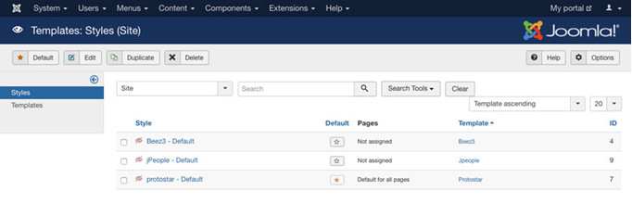
8. Cài đặt Joomla Templates
Themes và templates là những phần làm cho các trang web đẹp hơn, dễ chịu hơn và thân thiện với người dùng. Chọn đúng themes, templates hoặc giải pháp thiết kế là một điều then chốt cho chức năng và giao diện của trang web của bạn vì vậy hãy suy nghĩ thật kỹ để đưa ra quyết định.

Slide 31
Joomla cũng có nhiều templates miễn phí và trả phí sẵn có trên mạng. Việc cài đặt templates cho Joomla cũng được thực hiện rát dễ dạng tương tự như các phần mở rộng:
Vào Extensions > Manage
Chọn vào Upload Package File
Bấm chọn file nén dạng .zip chứa templates để thực hiện
Sau khi quá trình tải lên hoàn tất, vào mục Extensions > Templates
Bấm chọn hình ngôi sao ở templates bạn muốn bật.

Slide 32
Bài tập
- Sinh viên tiến hành cài đặt, xây dựng ứng dụng website bằng joomla
- Cấu hình admin để tạo lên sản phẩm đẹp, đạt các yêu cầu cần thiết.
- Bổ sung các modules phổ biến (các chức năng quan trọng cho web) như là :
Shopping: Virtuemart
Đa ngôn ngữ cho site Joomla!: JoomFish
Free template:
http://www.joomla.org/content/blogcategory/19/51/
Chức năng cho member gửi bài viết: JA Submit
...vvv...vvv.

